Slide 1


PHÒNG GIÁO DỤC VÀ ĐÀO TẠO QUẬN LONG BIÊN
TRƯỜNG MẦM NON GIA THỤY
ĐỀ TÀI
Tạo hình: Tô màu bông hoa
Lứa tuổi: 24 – 36 tháng
Giáo viên: Hoàng Thị Phương Loan

Slide 2
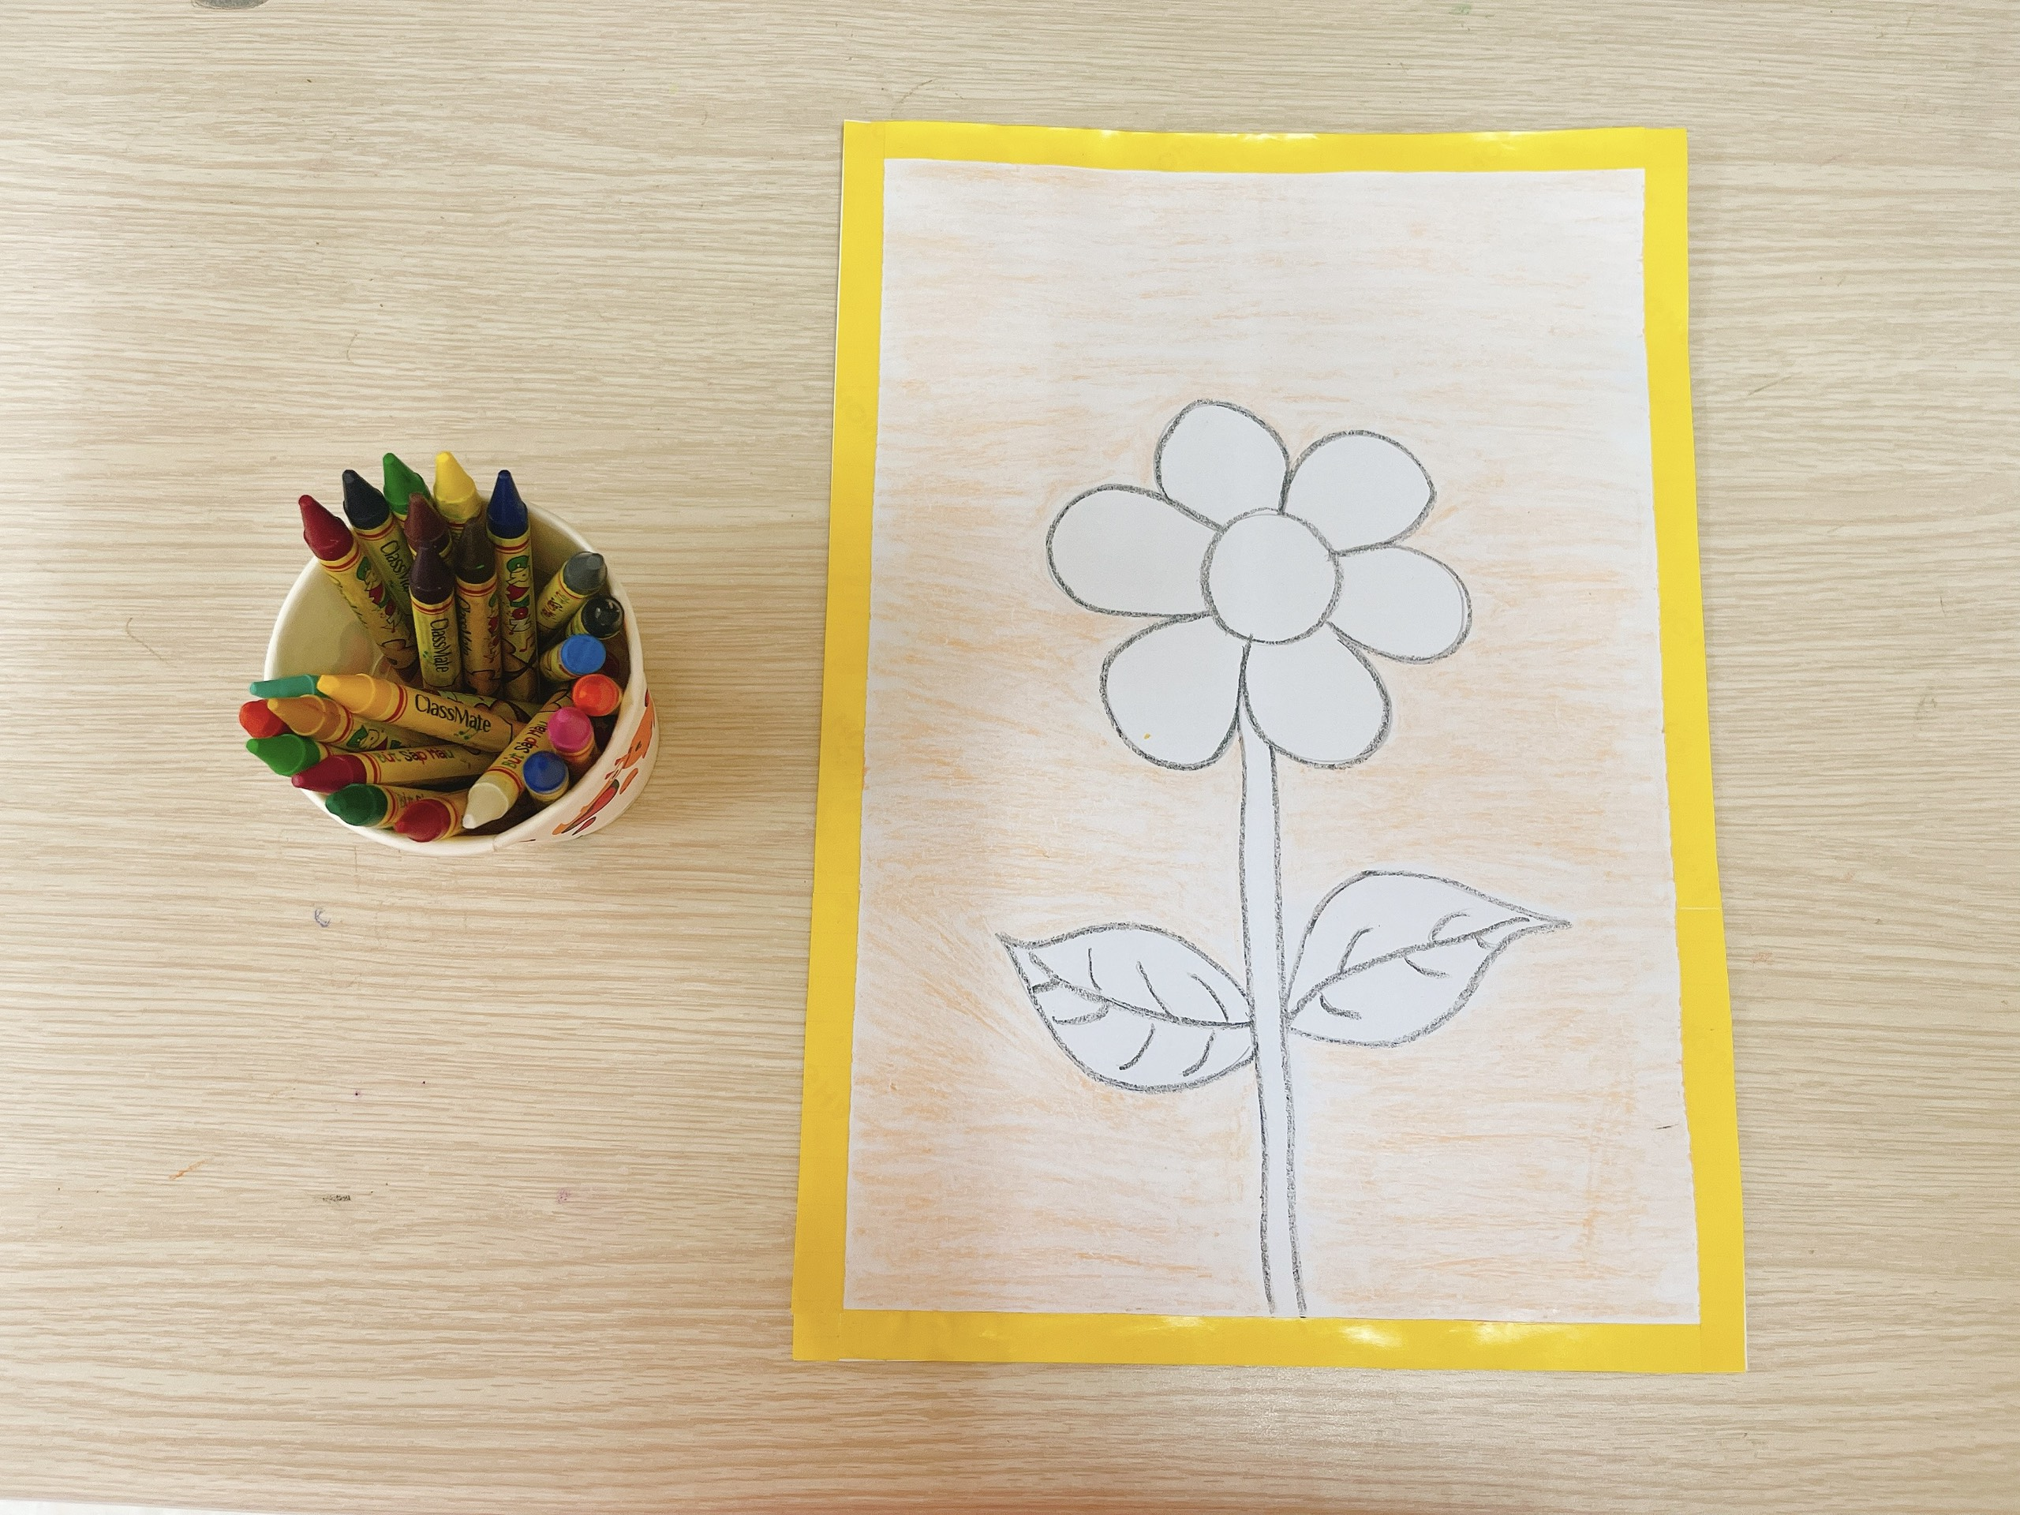

Slide 3

Trước khi vào bài học Cô và các Con cùng hát với nhau bài hát Màu hoa nhé!

Slide 4
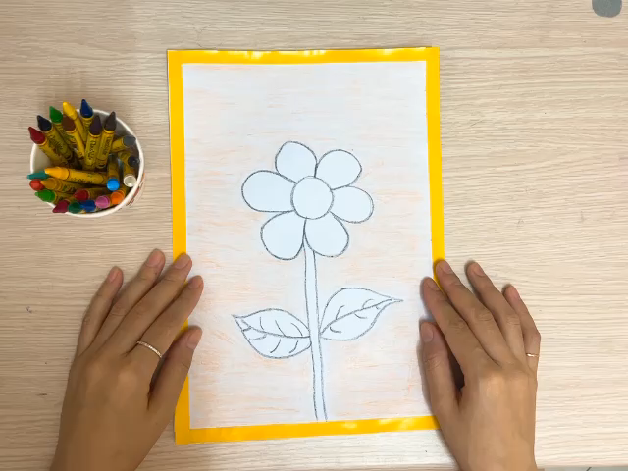

Slide 5
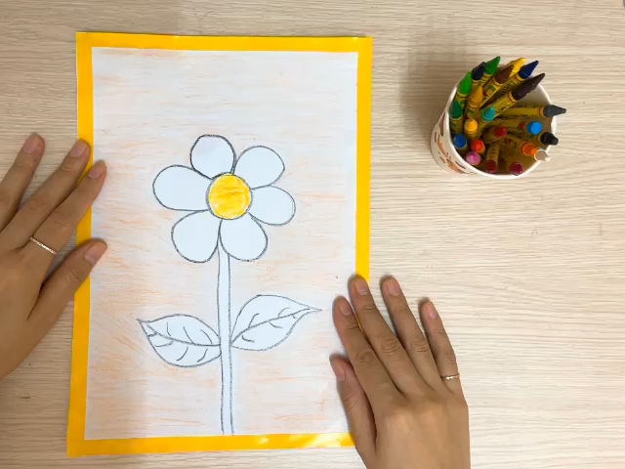

Slide 6
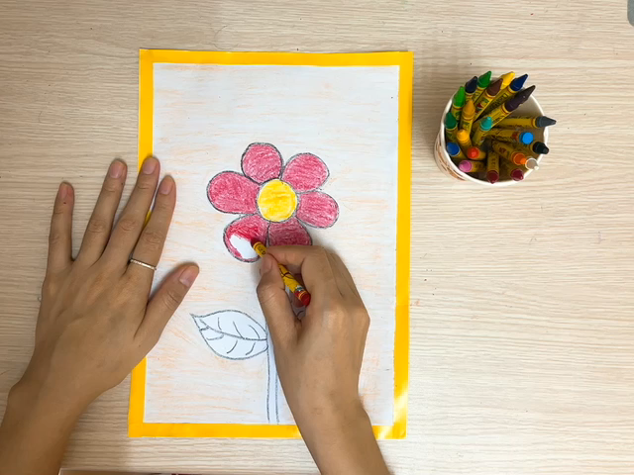

Slide 7
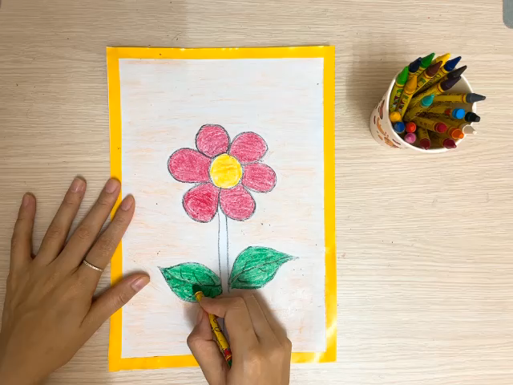

Slide 8
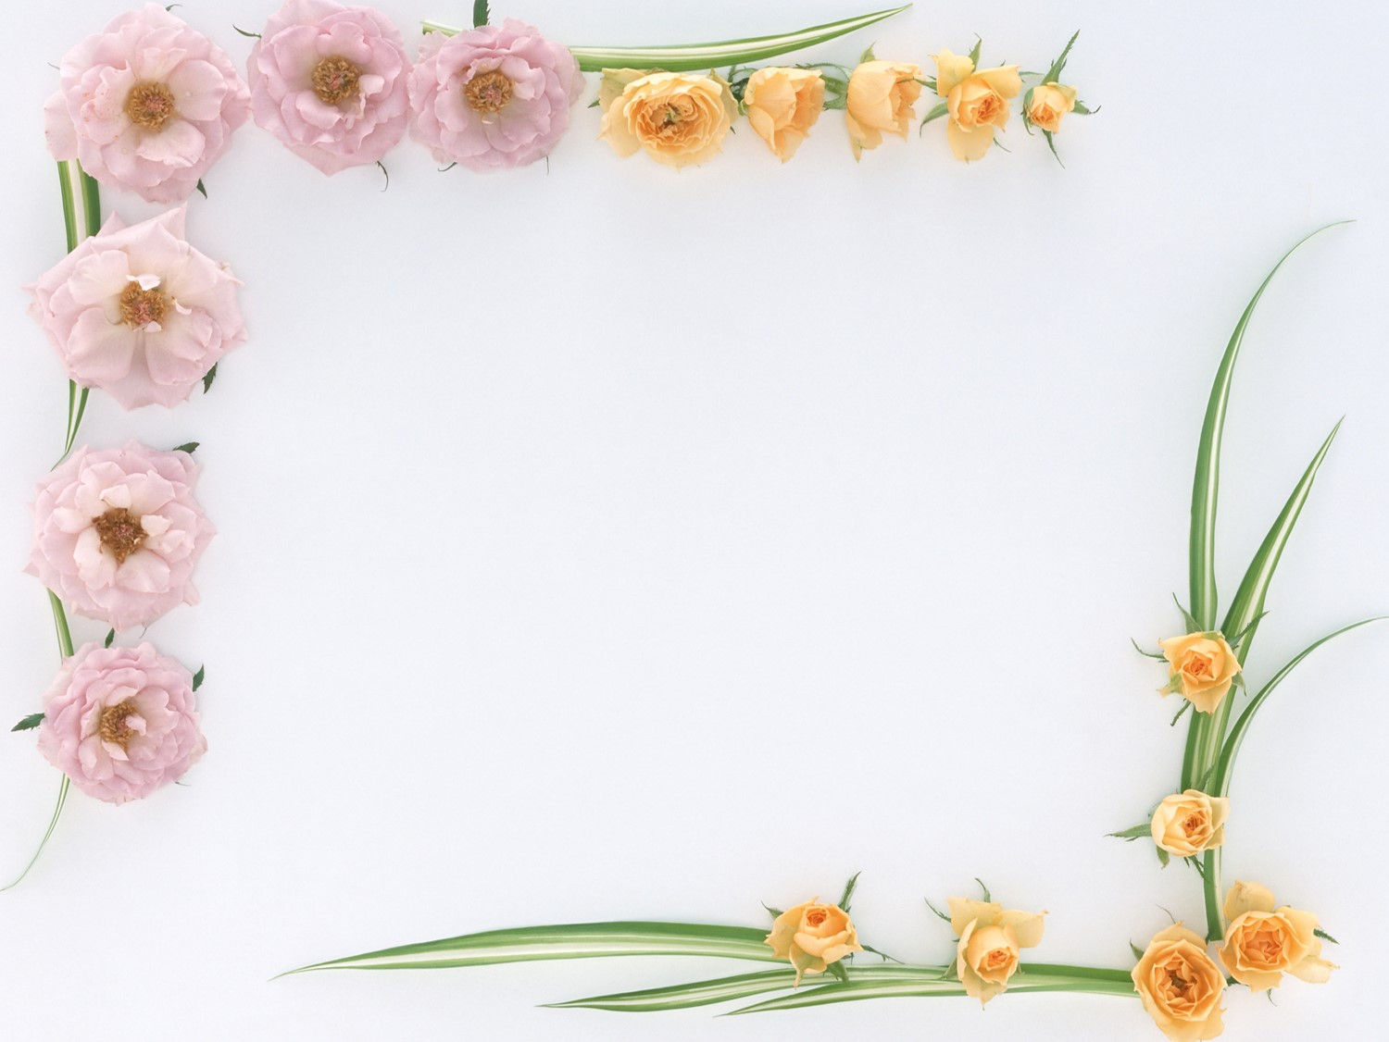
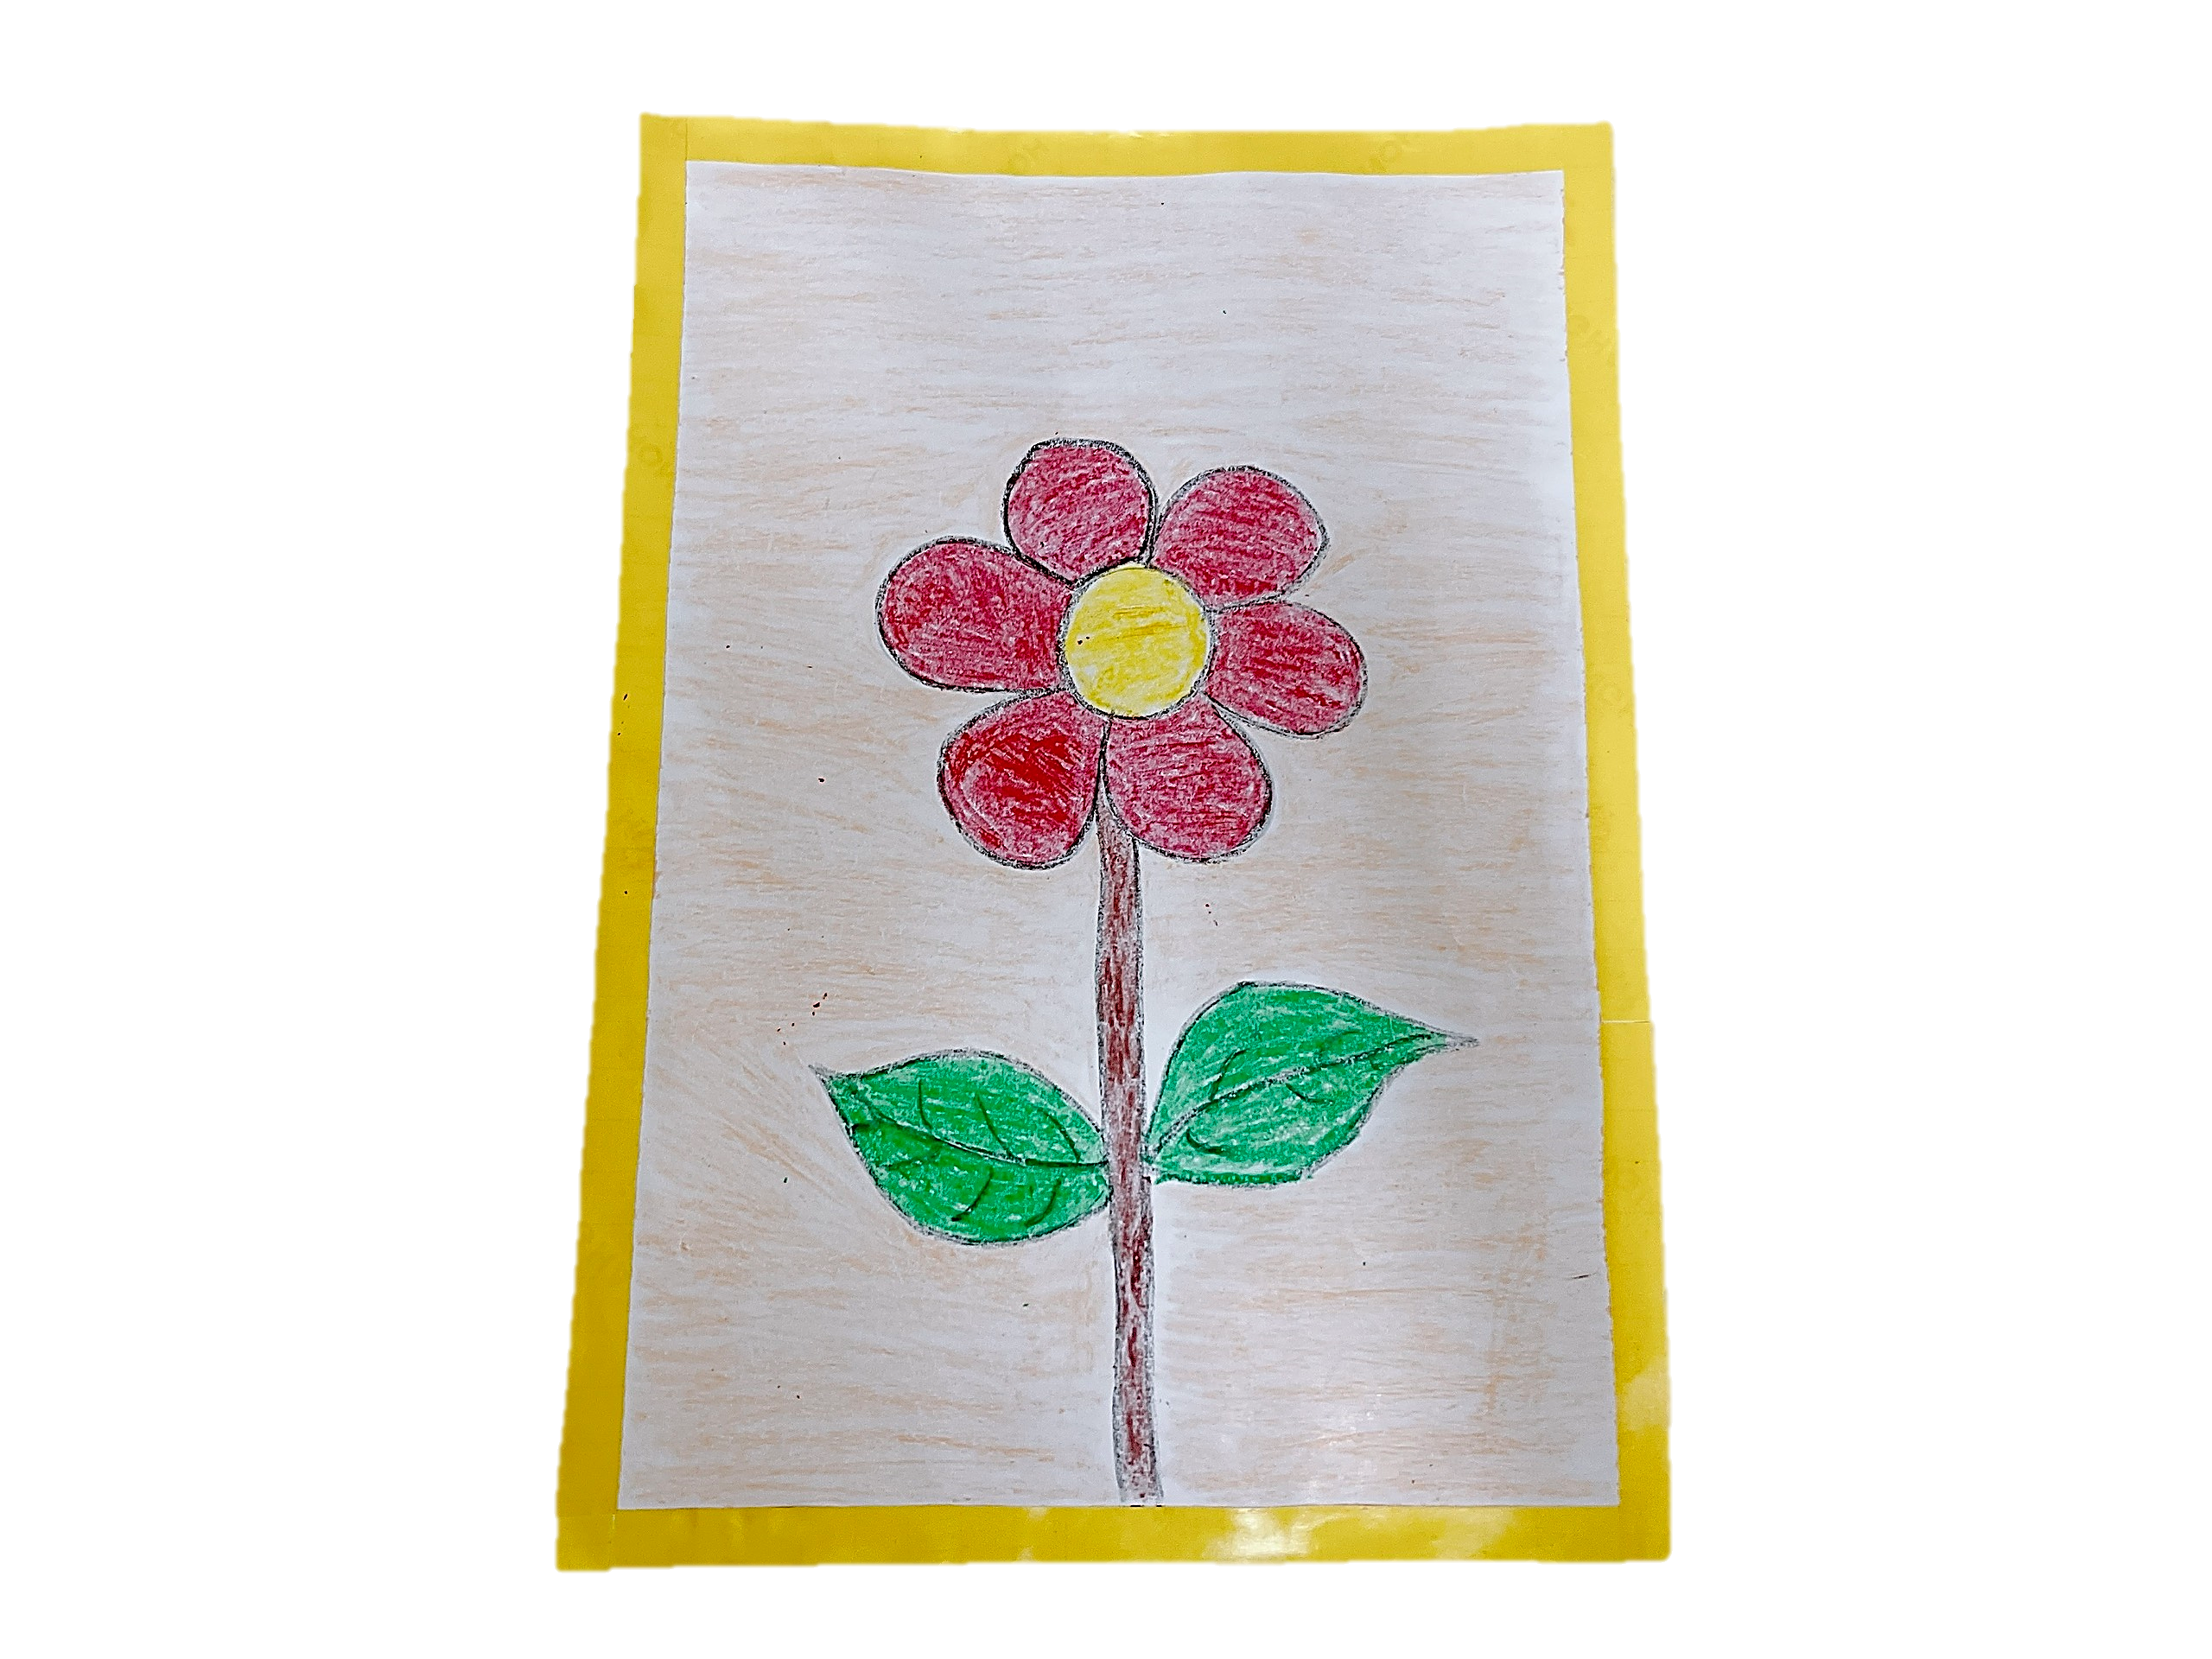

Slide 9

Tạm biệt các con và hẹn gặp lại !

